Slide 1
МАОУ СОШ №121
2021 г

Slide 3
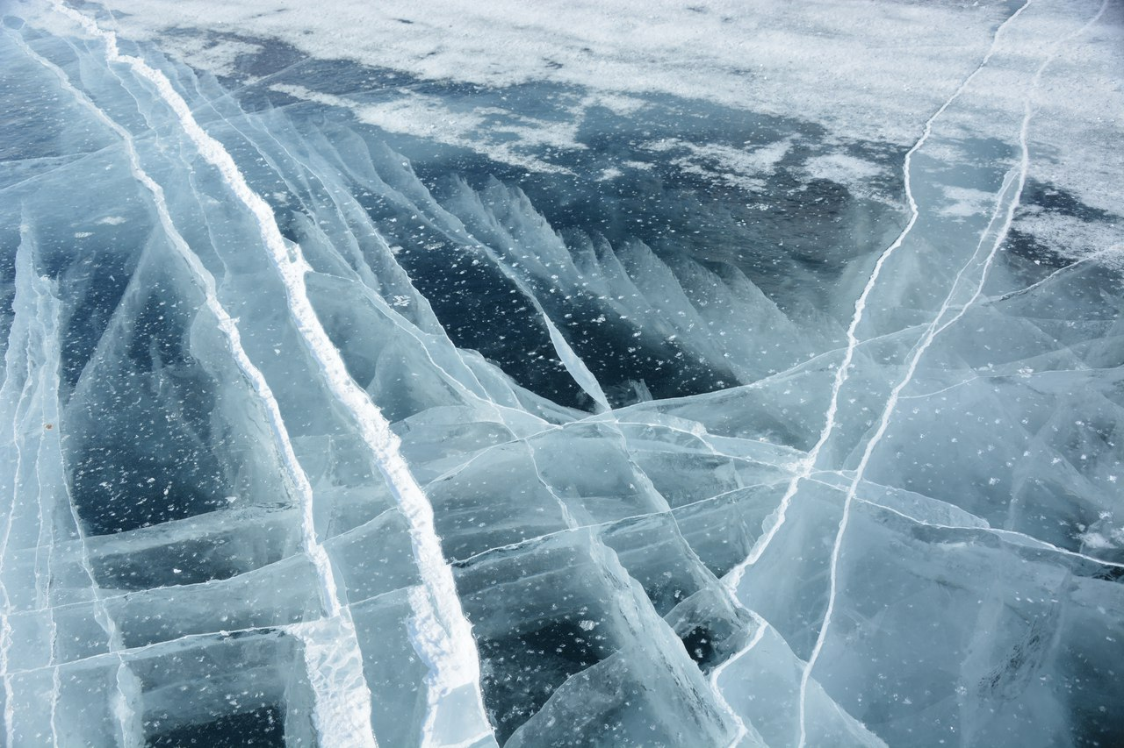
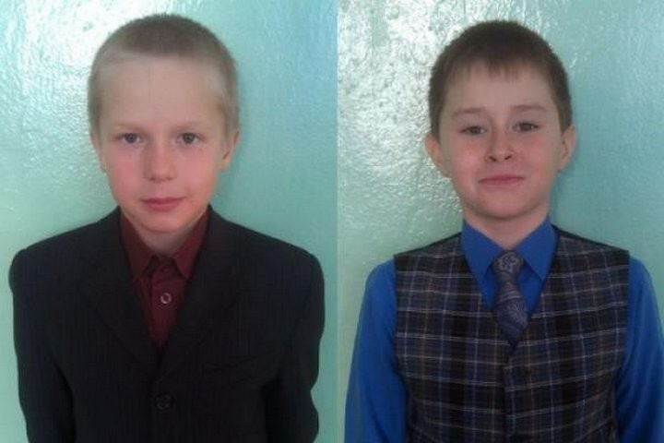
Максим Конов и Георгий Сучков
55-летняя жительница поселка Мухтолова Ардатовского района пошла на пруд, чтобы набрать воды из крещенской проруби. Прорубь покрылась уже кромкой льда, женщина поскользнулась и потеряла равновесие. В тяжелой зимней одежде она оказалась в ледяной воде. Зацепившись за кромку льда, несчастная стала звать на помощь. К счастью, в этот момент мимо пруда проходили двое друзей Максим и Георгий, возвращавшиеся из школы. Заметив женщину, они, не теряя ни секунды, бросились на помощь. Добравшись до проруби, мальчики взяли женщину за обе руки и вытянули на крепкий лед.Ребята проводили ее до дома, не забыв прихватить ведро и санки. Прибывшие медики осмотрели женщину, оказали помощь, в госпитализации она не нуждалась.
7 Б класс

Slide 6
7 Д класс

Slide 10
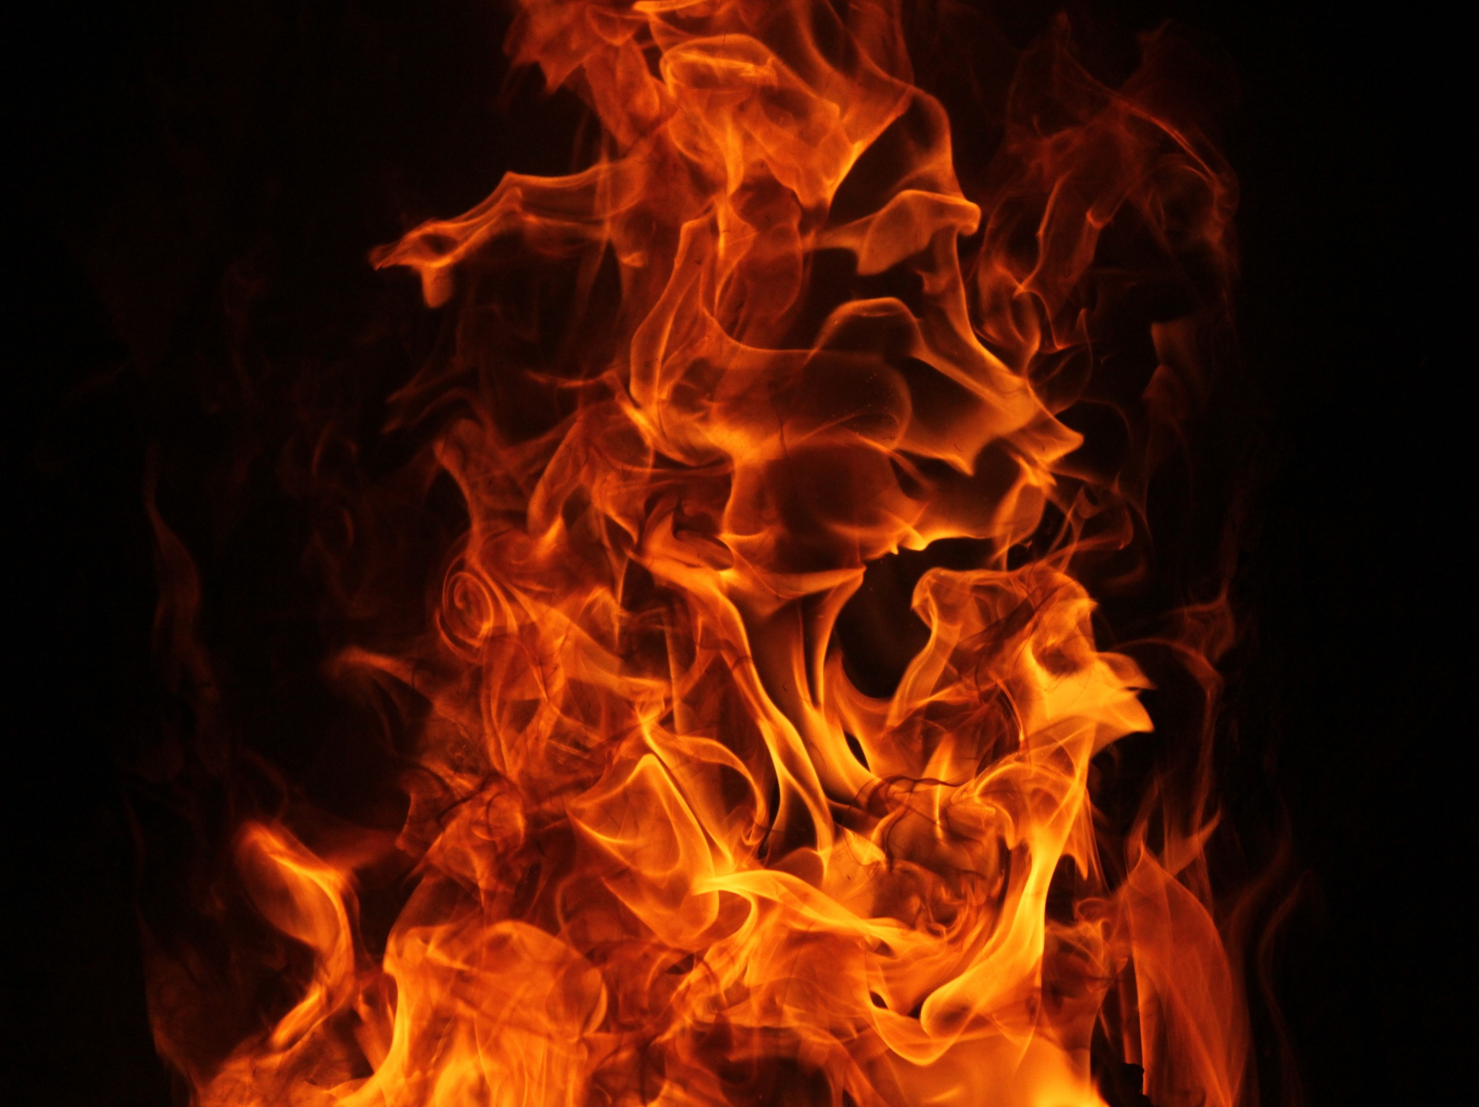
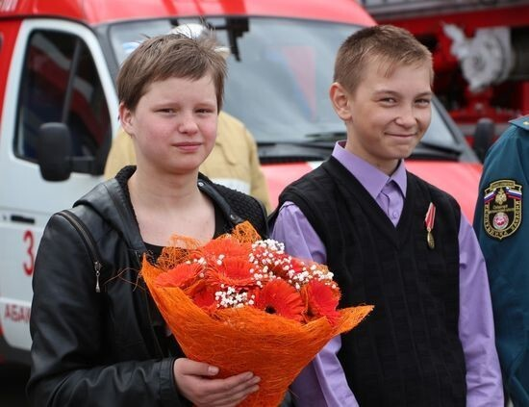
Алина Гусакова и Денис Фёдоров
Два юных героя из села Кожухово (Хакасия) спасли людей при пожаре. Населенный пункт представлял собой длинную улицу (около 3 км). Когда загорелся первый дом, судьба всего села уже была предрешена – был сильный ветер. Люди выбегали из дома в тапочках, без документов. Пятиклассница Алина помогла выбраться пожилой учительнице, которая в растерянности металась по двору и не могла найти выход. 14-летний Денис спас из огня двух своих родственников. Ребята получили медали «За отвагу при пожаре».
8 Г класс

